Slide 1
智慧型系統概論
G.A. & E.A.
0056C203 廖育賢

Slide 2
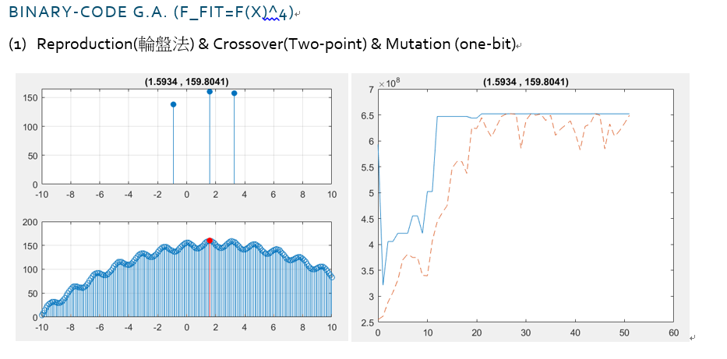

Slide 3
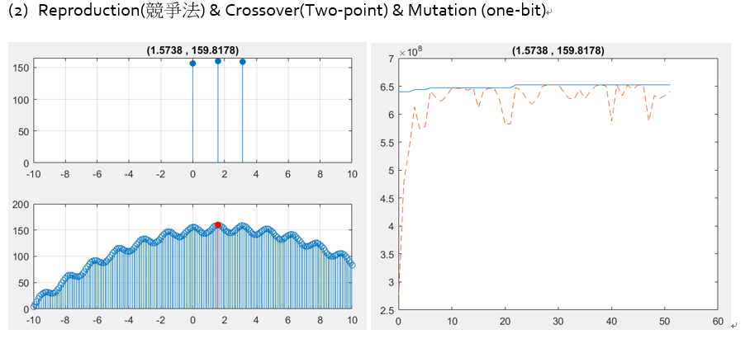

Slide 4
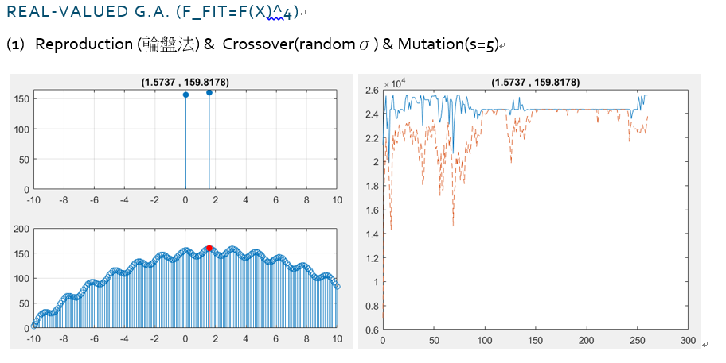

Slide 5
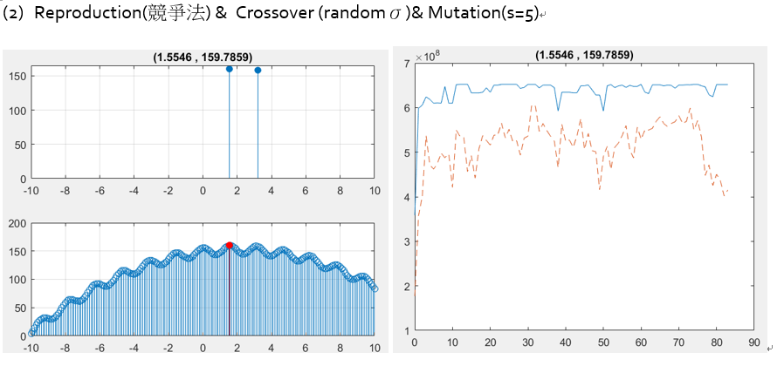

Slide 6
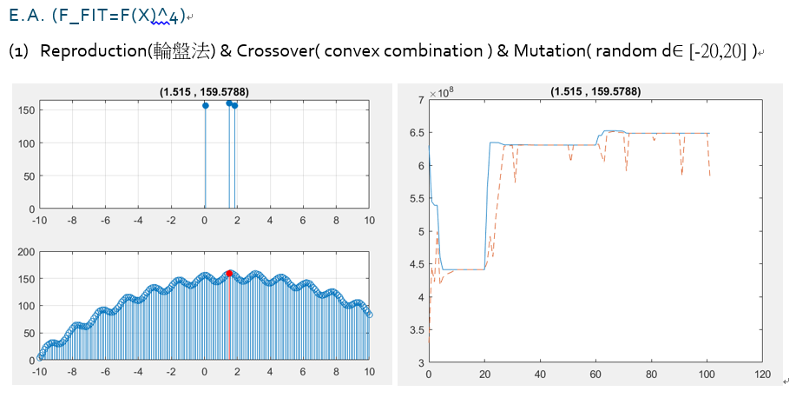

Slide 7
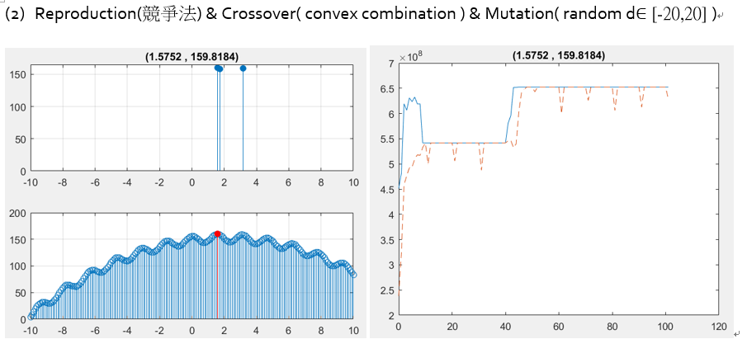

Slide 8
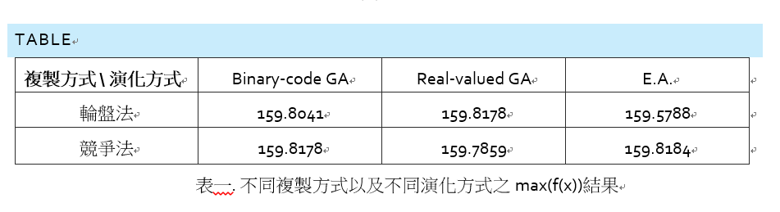

Slide 9
conclusion
1.輪盤法 VS 競爭法
在輪盤法中，選出一個好的適應函數是至關重要的，如果選得不好，無法凸顯好基因的優勢，在複製的過程中很可能會把弱勢基因留住，導致最佳解將會卡在局部最大值中，而在競爭法中，由於複製過程只隨機抓取候選基因來比較優劣，適應函數只要能讓我們比較基因之優劣即可，不須特別將好基因凸顯出來，而值得注意的是，競爭法可將最不適應(排名最後)的基因淘汰，而輪盤法則有可能一直選到適應性低之基因。

Slide 10
conclusion
1.二進制 VS Real-valued
此次二進制的編碼限制在10個位元，與Real-valued方法相比之下，二進制的精度比較低一些，而Real-valued雖然精度較高，但耗費時間較長，但由於此次模擬數值皆取至小數點後四位，所以10位元的精度(1/1024=0.00097)與Real-valued之精度相差不大，導致模擬之最佳解相近，並沒有凸顯實數解之特性。

